Slide 1
单片机原理及工程应用
21世纪高等学校计算机规划教材
电子工业出版社

Slide 2
第3章 单片机的指令与程序设计
本章教学基本要求
1．掌握MCS-51单片机汇编语言的特点和格式。
2．掌握MCS-51单片机汇编指令的7种寻址方式和111条指令的使用方法。
3．掌握MCS-51单片机汇编程序的设计方法。
4．掌握MCS-51单片机C语言程序设计方法。
重点与难点
1．汇编指令的寻址方式与指令的使用方法。
2．汇编程序和C程序的结构设计。
Notes:
欢迎辞

Slide 3
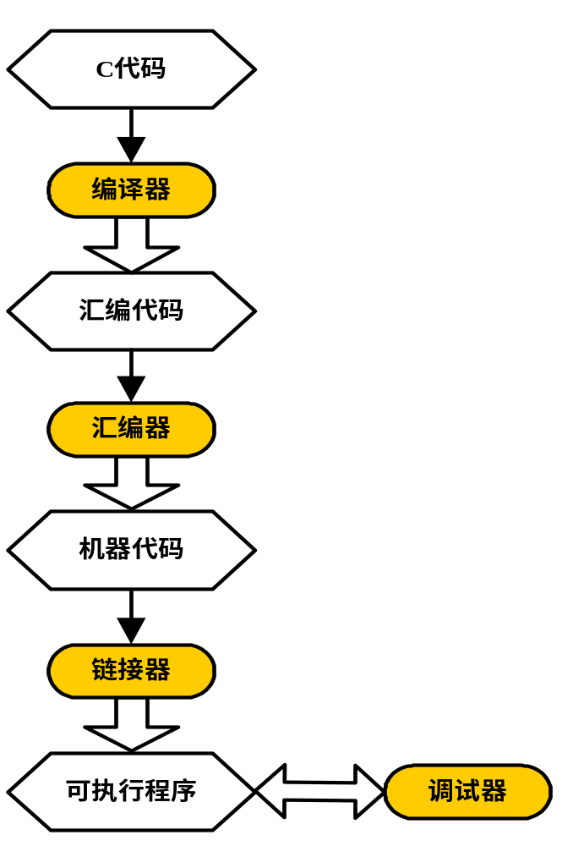
1. 为什么需要指令？
第3章 单片机的指令与程序设计
计算机程序的目的是处理数据，而指令是程序组成的基本元素，处理器是按照指令来进行相应的数据处理。不同体系的处理器存在不同的指令结构。
2. 为什么要学习指令？
掌握处理器的数据处理方式，以便于更有效地进行数据定义与编程。
指令的主要用途：
系统启动代码中对CPU初始化
操作系统任务切换代码中对CPU的寄存器处理
处理效率要求较高的应用编程

Slide 4
3.1 MCS-51汇编指令格式和寻址方式
AT89C51单片机的基本指令共111条，按指令在程序存储器所占的字节来分，可分为以下3种：
（1）单字节指令49条；
（2）双字节指令45条；
（3）三字节指令17条。
按指令的执行时间来分，可分为以下3种：
（1）1个机器周期（12个时钟振荡周期）的指令64条；
（2）2个机器周期（24个时钟振荡周期）的指令45条；
（3）只有乘、除两条指令的执行时间为4个机器周期（48个时钟振荡周期）。

Slide 5
3.1 MCS-51汇编指令格式和寻址方式
1．指令格式
MCS-51单片机的指令格式与8086类似，一条指令通常由两部分组成：操作码和操作数。AT89C51单片机的汇编语言指令的书写格式如下：
标号: 操作码 操作数; 注释
Cond
Opcode
A
Rn/Ri
例如，一条数据传送指令：
MOV A, 4CH; 将地址为4CH存储单元的内容送到累加器A中，其中：MOV是操作码，A和4CH是操作数，“;”的后面是注释。
需要注意是在汇编程序中使用的注释符号“;”,“:”和“,”为英文下的分号，冒号和逗号，而非中文下的“；”，“：”和“，”。

Slide 6
3.1 MCS-51汇编指令格式和寻址方式
（1）操作码
操作码是由助记符表示的字符串，它规定了指令的操作功能。操作码是指令的核心，不可或缺。
MOV A, 4CH;
（2）操作数
操作数是指参加操作的数据或数据的地址。MCS-51单片机的指令系统中指令的操作数个数可以是0～3个。不同功能的指令，操作数的个数和作用有所不同。例如，传送类指令多数有两个操作数。紧跟在操作码后面的第一操作数称为目的操作数，表示操作结果存放的地址；后面的第二操作数称为源操作数，给出操作数或操作数的来源地址。
MOV A, 4CH;
（3）标号
标号用符号代表其后面的指令的首地址。标号由1～8个字符组成，第一个字符必须是字母，其余字符可以是字母、数字或其他特定符号，标号放在操作码前面，与操作码之间必须用“:”号隔开。标号起标记作用，在指令中是可选项，一般用在一段功能程序的第一条指令前面。
TAB : 08H, 56H, E0H

Slide 7
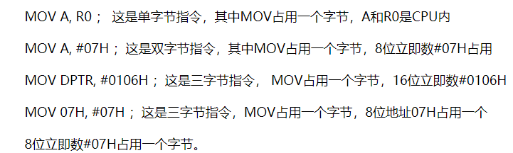
3.1 MCS-51汇编指令格式和寻址方式
（4）注释
注释是为了便于阅读该条指令所作的说明，注释项是可选项，即可有可无。但为提高程序可读性，多数程序需要进行适当注释。
（5）其他
由指令格式可见，操作码与操作数之间必须用空格分隔；操作数与操作数之间必须用逗号“,”分开；注释与指令之间必须用“;”号分开。操作码和操作数有对应的二进制代码，指令代码由若干字节组成。不同的指令字节数不一定相同，MCS-51单片机的指令系统中有单字节、双字节和3字节指令。

Slide 8
3.1 MCS-51汇编指令格式和寻址方式
2．寻址方式
寻址方式就是在指令中说明操作数所在地址的方法，通俗一点说就是读取操作数的方法。
处理器
控制单元
数据通道
数据通道
控制/状态
数字逻辑单元
控制器
数字逻辑单元
寄存器
寄存器
程序计数器PC
指令寄存器IR
。。。
Rn
R0
R1
R0
I/O
存储器
程序存储器
数据存储器

Slide 9
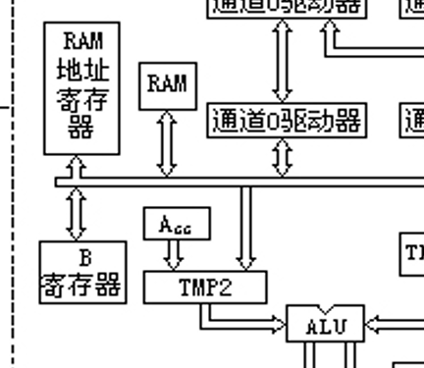
3.1 MCS-51汇编指令格式和寻址方式
AT89C51单片机的指令系统有以下7种寻址方式，下面分别予以介绍。
寄存器寻址、直接寻址、寄存器间接寻址、立即寻址、基址寄存器加变址间接寻址、位寻址、相对寻址
（1）寄存器寻址方式
寄存器寻址方式就是操作数在寄存器中，因此指定了寄存器就能得到操作数。例如，指令
MOV A, Rn; (Rn)→A, n=0～7，表示Rn可用R0～R7中的任意一个
寄存器寻址方式的寻址范围包括：
① 4组通用工作寄存器区(这些寄存器区位于RAM中的00-1FH)，共32个工作寄存器。但只能寻址当前工作寄存器区的8个工作寄存器，因此指令中的寄存器名称只能是R0～R7。
② 部分特殊功能寄存器，如累加器A、寄存器B以及数据指针寄存器DPTR等。

Slide 10
3.1 MCS-51汇编指令格式和寻址方式
（2）直接寻址方式
在直接寻址方式中，指令中直接以单元地址的形式给出操作数。该单元地址中的内容就是操作数。例如，指令
MOV A, 26H
表示把内部RAM地址为26H单元的内容传送到寄存器A。源操作数采用的是直接寻址方式。
直接寻址的操作数在指令中以存储单元的形式出现，因为直接寻址方式只能使用8位二进制表示的地址，因此，直接寻址方式的寻址范围只限于：
① 内部RAM的128个单元。
② 特殊功能寄存器。特殊功能寄存器除了以单元地址的形式给出外，还可以用寄存器符号的形式给出。例如，指令
MOV A, 90H
表示把P1口（地址为90H）的内容传送给A。也可写为
MOV A, P1
这也表示把P1口（地址为90H）的内容传送给A，两条指令是等价的。直接寻址方式是能对所有特殊功能寄存器读/写的唯一寻址方式。

Slide 11
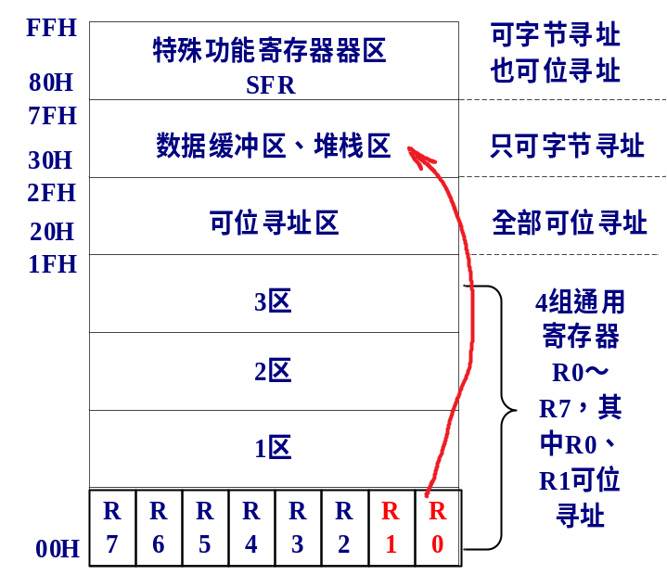
3.1 MCS-51汇编指令格式和寻址方式
（3）寄存器间接寻址方式
寄存器间接寻址方式，在寄存器中存放的是操作数的地址，即先从寄存器中找到操作数的地址，再按该地址找到操作数。由于操作数是通过寄存器间接得到的，因此称为寄存器间接寻址。为了区别寄存器寻址和寄存器间接寻址，在寄存器间接寻址方式中，应在寄存器名称前面加前缀标志“@”。例如，指令
MOV A, @Ri; i=0或1
其中，Ri中的内容为26H，即从Ri中找到源操作数所在单元的地址26H，把该地址中的内容传送给A，即把内部RAM中地址为26H单元的内容传送到A。

Slide 12
3.1 MCS-51汇编指令格式和寻址方式
（4）立即数寻址方式
立即数寻址方式就是直接在指令中给出操作数,操作数也称立即数,操作数前面加前缀标志“#”。例如，指令
MOV A, #55H
表示把立即数55H传送给A，55H这个常数是指令代码的一部分。采用立即寻址方式的指令是双字节的。第一个字节是操作码，第二个字节是立即数。因此，立即数就是放在程序存储器内的常数。
处理器
控制单元
数据通道
数据通道
控制/状态
数字逻辑单元
控制器
寄存器
寄存器
程序计数器PC
指令寄存器IR
…
B
A
R1
R0
存储器
程序存储器
数据存储器

Slide 13
立即数寻址、直接寻址、寄存器寻址、寄存器间接寻址
3.1 MCS-51汇编指令格式和寻址方式
行为：需要A将一本书给B
A
B
书
书
A直接把书给B
立即数寻址
箱子
A把书放在箱子中，再把箱子给B。
寄存器寻址
信
把书的存放地址xxx写在信中，把信给B。
xxx
直接寻址
把书的存放地址xxx写在信中，再把信放在箱子中，最后给B箱子。
寄存器间接寻址
xxx

Slide 14
3.1 MCS-51汇编指令格式和寻址方式
（5）基址寄存器加变址寄存器间接寻址方式(访问程序存储器-查表）
基址寄存器加变址寄存器间接寻址方式用于读出程序存储器中的数据到累加器中。该寻址方式是以DPTR或PC作为基址寄存器，以累加器A作为变址寄存器，并以两者内容相加形成的16位地址作为操作数的地址，以达到访问数据表格的目的。例如，指令
MOVC A, @A+DPTR
假设A的原有内容为10H，DPTR的内容为0210H，该指令执行的结果是把程序存储器0220H单元的内容传送给A。
下面对该寻址方式做如下说明。
① 该寻址方式只能对程序存储器进行寻址，寻址范围可达64KB。
② 该寻址方式的指令只有3条：
MOVC A, @A+DPTR
MOVC A, @A+PC
JMP A, @A+DPTR
其中，前两条指令是读程序存储器指令，最后一条指令是无条件转移指令。

Slide 15
3.1 MCS-51汇编指令格式和寻址方式
处理器
MOV DPTR,#TAB
MOV A,#02H
MOVC A,@A+DPTR
…
TAB:56H,78H,E0H
控制单元
数据通道
数字逻辑单元
控制/状态
控制器
寄存器
PC
IR
DPTR
A
I/O
TAB
1000
56
500
10
地址+2
1001
78
1002
E0
501
...
程序存储器
数据存储器

Slide 16
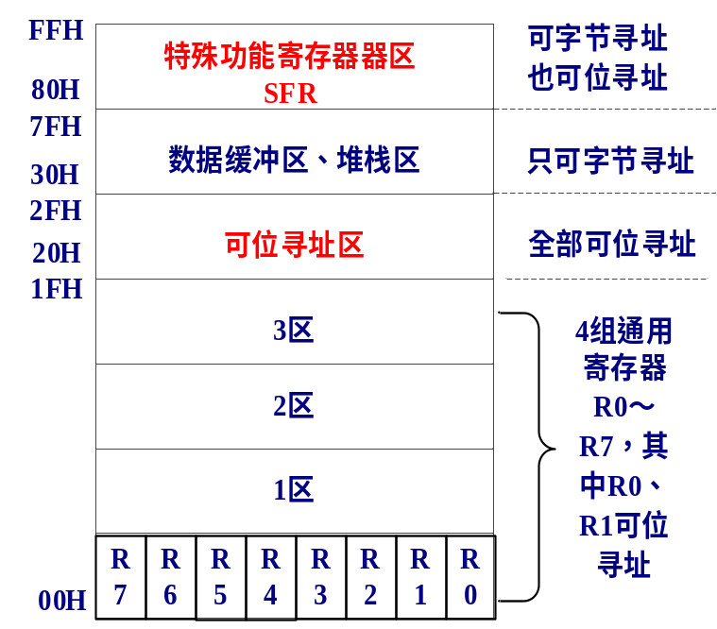
3.1 MCS-51汇编指令格式和寻址方式
（6）位寻址方式
AT89C51单片机具有位处理功能，可以对数据位进行操作，因此就有相应的位寻址方式，而8086指令系统不具备该寻址功能。位寻址指令中可以直接使用位地址，例如，指令
MOV C, 55H
其功能是把位地址为55H的值传送到进位位C。位寻址的寻址范围包括如下两种情况。
① 内部RAM中的位寻址区
单元地址为20H～2FH，共16个单元，128位。寻址位有两种表示方法，一种是位地址，如55H；另一种是单元地址加上位，如“(2AH).5”，它指的是2AH单元中的第六位。位地址55H与位(2AH).5是同一个位，两者是等价的。

Slide 17
3.1 MCS-51汇编指令格式和寻址方式
② 特殊功能寄存器中的可寻址位
可供位寻址的特殊功能寄存器见第六章表2-8，其中有4位没有定义。这些可寻址位在指令中有如下4种表示方法。
a．直接使用位地址。例如，PSW寄存器位5的位地址为0D5H。
b．位名称的表示方法。例如，PSW寄存器位5是F0标志位，可使用F0表示该位。
c．单元地址加位数的表示方法。例如，0D0H单元（即PSW寄存器）位5，表示为(0D0H).5。
d．特殊功能寄存器符号加位数的表示方法。如PSW寄存器的位5表示为PSW.5。

Slide 18
3.1 MCS-51汇编指令格式和寻址方式
（7）相对寻址方式
相对寻址方式是为解决程序转移而专门设置的，为转移指令所采用。在相对寻址的转移指令中，给出了地址偏移量，以“Rel”表示，即PC的当前值加上偏移量就构成了程序转移的目的地址。但这里的PC当前值是紧接在转移指令后的下一条指令的PC值，即转移指令的PC值加上它的字节数。因此，转移的目的地址可用下式表示
目的地址=转移指令所在的地址+转移指令的字节数+Rel
其中，偏移量Rel是一个带符号的8位二进制数补码数，它所能表示的数的范围是–128～+127。因此，相对转移是以转移指令的下一条指令所在地址为基点，向地址增加方向最大可转移127个单元地址，向地址减少方向最大可转移128个单元地址。
rel
ORG 0000H
LJMP STAR
ORG 0030H
STAR:MOV A,#3FH
MOVC A,@A+PC
SJMP STAR
END
2字节
1字节
2字节
PC
SJMP的目的地址=PC-5

Slide 19
3.1 MCS-51汇编指令格式和寻址方式
表3-1 AT89C51单片机指令系统的7种寻址方式
序 号 | 寻址方式 | 使用变量 | 寻址空间
1 | 寄存器寻址 | R0～R7,A,B,C(位),DPTR,AB | 4组通用工作寄存区部分特殊功能寄存器
2 | 直接寻址 |  | 内部RAM 128B特殊功能寄存器
3 | 寄存器间接寻址 | @R0, @R1, SP, @DPTR | 内部RAM和片外数据 存储器
4 | 立即寻址 | #data
5 | 基址寄存器加变址间接寻址 | @A+DPTR, @A+PC | 程序存储器
6 | 位寻址 |  | 内部RAM 20H～2FH的128个可寻址位，SFR中的83个可寻址位
7 | 相对寻址 | PC+偏移量 | 程序存储器

Slide 20
3.2 MCS-51指令介绍
在汇编程序指令编写和程序注释过程中的特殊符号:
  Rn：当前工作寄存器组中的任一寄存器（n=0～7）。
  Ri：当前工作寄存器组中的R0和R1(i=0,1)，Ri常用作间接寻址寄存器。
  @：寄存器间接寻址或变址寻址符号。
  (Ri)：由Ri间接寻址指向的地址单元。（用DPTR间接寻址时，含义相同）
  ((Ri))：由Ri间接寻址指向的地址单元中的内容。（用DPTR间接寻址时，含义相同）,(XXH)：某片内RAM单元中的内容。

Slide 21
3.2 MCS-51指令介绍
Direct：片内RAM单元（包括SFR区）的直接地址（也有的写成dir）。
#Data：8位数据。
#Data16：16位数据。
Addr16：16位地址。
Addr11：11位地址。
Rel：由8位补码数构成的相对偏移量。
Bit：位地址，内部RAM和特殊功能寄存器的直接寻址位。
→：数据流向指示。

Slide 22
3.2.1 数据传送指令
数据传送指令共有29条，是指令系统中数量最多、使用非常频繁的指令。
1．以累加器A为目的操作数的指令（4条）
MOV A, Rn; 工作寄存器 Rn （R0～R7）的内容→ A
MOV A, Direct; 直接地址 Direct 中的内容（Direct）→ A
MOV A, @Ri; 间接地址@ Ri 中的内容（（Ri））→ A，Ri=R0,R1
MOV A, #Data; 立即数 Data → A
【例3.1】 已知 R0 =25H ，（25H）=0AAH ，下面指令执行后的结果分析如下。
MOV A, 25H; （25H） → A ，（A）=0AAH
MOV A, #30H; #30H → A，（A）=30H
MOV A, R0; R0 → A，（A）=25H
MOV A, @R0; （（R0））→ A即（25H）→ A，（A）=0AAH

Slide 23
3.2.1 数据传送指令
处理器
控制单元
数据通道
数字逻辑单元
控制/状态
控制器
寄存器
PC
IR
A
B
I/O
存储器
1000
MOV A, 25H
54
00
A0
E9
F6
18
26
25
1001
MOV A, R0
R7
R6
R5
R4
R3
R2
R1
R0
1002
MOV A, @R0
AC
AA
62H
25H
程序存储器
数据存储器

Slide 24
3.2.1 数据传送指令
2．以寄存器Rn为目的操作数的指令（3条）
MOV Rn, A; 累加器A中内容→Rn
MOV Rn, Direct; 直接地址Direct中的内容→Rn
MOV Rn, #Data; 立即数Data→Rn
【例3.2】 已知A=26H，R5=75H，（62H）=0ACH，下面指令执行后其结果分析如下。
MOV R5, A; A→R5 ，(R5) =26H
MOV R5, 62H; （62H）→R5 ，(R5) =0ACH
MOV R5, #30H; 30H→R5 ，(R5) =30H
注意：当操作数中出现16进制数据的高8位为A～F等字母时，需要在前面加上数字“0”，如ACH时，需要在前面加上0，写为：0ACH，否则出错。

Slide 25
3.2.1 数据传送指令
处理器
控制单元
数据通道
数字逻辑单元
控制/状态
控制器
寄存器
PC
IR
A
B
I/O
存储器
1000
MOV A, #26H
00
26
E9
F6
18
26
15
54
AC
1001
MOV R5, A
R7
R6
R5
R4
R3
R2
R1
R0
1002
MOV R5, 62H
AC
68
62H
15H
程序存储器
数据存储器

Slide 26
3.2.1 数据传送指令
3．以直接地址 Direct 为目的操作数的指令（5条）
MOV Direct, A; A→Direct
MOV Direct, Rn; Rn→Direct
MOV Direct, Direct; （源Direct ）→目的Direct
MOV Direct, @Ri; （（Ri））→Direct
MOV Direct, #Data; Data→Direct
【例3.3】 设A=36H，（40H）=19H，（25H）=11H，R0=24H，（24H）=62H。下面指令执行后，其结果分析如下。
MOV 25H, #22H; #22H→25H，（25H）=22H
MOV 25H, 40H; （40H）→25H ，（25H）=19H
MOV 25H, A; A→25H，（25H）=36H
MOV 25H, R0; R0→25H，（25H）=24H
MOV 25H, @R0; （（R0））→25H ，（25H）=62H

Slide 27
3.2.1 数据传送指令
4．以间接地址 @Ri 为目的操作数的指令（3条）
MOV @Ri, A; A →（Ri）,Ri=R0, R1
MOV @Ri, Direct; （Direct）→（Ri）, Ri=R0, R1
MOV @Ri, #Data; #Data →（Ri）, Ri=R0, R1
5．16位数据传送指令（1条）
MOV DPTR, #Data16; DataH→DPH，DataL→DPL
指令执行的操作是将16位的立即数#Data传送到16位寄存器DPTR中。其中高8位的数据DataH送入DPH，低8位的数据DataL送入DPL。
例如：
MOV DPTR, #12BAH; DPH=12H，DPL=0BAH
6．片外数据传送指令（4条）
在 MCS-51单片机指令系统中，下面4条指令操作用于单片机对片外RAM或者片外I/O接口的数据传送。
MOVX A, @Ri; （（Ri））→A，读操作, Ri=R0, R1
MOVX A, @DPTR; （（DPTR））→A，读操作
MOVX @Ri, A; A→（Ri），写操作, Ri=R0, R1
MOVX @DPTR, A; A →（DPTR），写操作

Slide 28
3.2.1 数据传送指令
处理器
控制单元
数据通道
数字逻辑单元
控制/状态
控制器
寄存器
PC
IR
A
DPTR
I/O
存储器
1000
MOV DPTR,#1000H
00
26
E9
F6
18
26
15
54
AC
1001
A, @DPTR
R7
R6
R5
R4
R3
R2
R1
R0
1002
…
AC
68
片内数据存储器
片内程序存储器
62H
15H
片外数据存储器
64
1000H

Slide 29
3.2.1 数据传送指令
指令长度为1字节
7．访问ROM的指令（2条）
MOVC A, @A+PC; 先PC+1→PC，后（（A+PC））→A
MOVC A, @A+DPTR; 先PC+1→PC，后（（A+DPTR））→A
这两条指令也称为查表指令。编程时，预先在程序存储器ROM中建立起数据表格，以后程序运行时利用这两条指令查表。这两条指令都为单字节指令，不同的是，第一条指令的基本地址为程序计数器PC，偏移地址为A；而第二条指令中，16位数据指针DPTR和累加器A既可以作基本地址也可以作偏移地址，使用比较灵活。因此，可以看出第一条指令查找范围为256B；而第二条指令查找范围可达整个ROM的64KB。

Slide 30
3.2.1 数据传送指令
8．数据交换指令（5条）
XCH A, Rn; A与Rn内容交换，Rn=R0～R7
XCH A, Direct; A与Direct 内容交换
XCH A, @Ri; A与（（Ri））内容交换
XCHD A, @Ri; A的低四位与（（Ri））低四位内容交换
SWAP A; A自身的低4位与高4位交换
其中，进行的操作是累加器A与工作寄存器Rn（Rn=R0～R7）、直接地址Direct和间接地址@Ri（Ri=R0、R1）所寻址的单元内容，以及自身半字节的内容进行互换。其中，前三条指令为字节交换，而后面两条指令进行的是半字节交换，XCHD完成低4位的交换而高4位不变，SWAP完成累加器A自身的低4位与高4位交换。

Slide 31
3.2.1 数据传送指令
9．堆栈操作指令（2条）
PUSH Direct; 先SP+1→SP，后（Direct）→（（SP））
POP Direct ; 先（（SP））→Direct ，后SP-1→SP
上述两条指令中，PUSH为入栈指令，POP为出栈指令，用于保护和恢复现场。它们都是双字节指令，且都不影响标志位。
入栈操作时，栈指针SP首先上移一个单元，指向栈顶的上一个单元，接着将直接地址Direct单元内容压入当前SP指向的单元中。出栈操作时，首先将栈指针SP所指向的单元的内容弹出到直接地址Direct中，然后SP下移一个单元，指向新的栈顶。堆栈操作具体特殊性：
① 堆栈指令仅用于片内RAM的128字节单元或专用寄存器的操作；
② 堆栈操作必须遵循“先进后出”或者“后进先出”的原则，否则堆栈中的数据会出现混乱。
入栈操作
栈顶
堆栈增长方向
......
SP’
R1
R2
PSW
PC
SP
<前面的值>
栈底

Slide 32
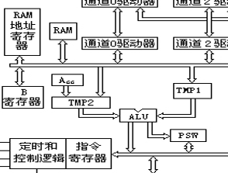
3.2.2 算术运算指令
算术运算指令共有24条，包括执行加、减、乘、除法四则运算的指令和执行加1、减1、BCD码的运算和调整的指令。虽然MCS-51单片机的算术逻辑单元ALU仅能对8位无符号整数进行运算，但利用进位标志C，可进行多字节无符号整数的运算。此外，利用溢出标志，还可以对带符号数进行补码运算。需要指出的是，除加1、减1指令外，其他指令的执行对程序状态字PSW有影响。
算术运算指令的目的操作数是A和B，A作为主要目的操作数，用于存放计算结果，B寄存器主要用于存储余数、除数等，用于辅助存储

Slide 33
3.2.2 算术运算指令
一、加法指令（4条）
ADD A, Rn; A + Rn→A，Rn=R0~R7
ADD A, Direct; A +（Direct ）→A
ADD A, @Ri; A +（（Ri））→A
ADD A, #Data; A + #Data→A
加法指令执行是将工作寄存器Rn（R0～R7）内容、直接地址Direct内容、间接地址@Ri（Ri=R0、R1）的内容以及立即数#Data，与累加器A的内容相加，运算结果保存在累加器A中。上面4条指令的执行将影响标志位AC、CY、OV、P。当和的第3位或第7位有进位时，分别将AC、CY标志位置1，否则为0。溢出标志位只有带符号数运算时才有用。OV=1也可以理解为：由于进位破坏了符号位的正确性。

Slide 34
3.2.2 算术运算指令
二、带进位加指令（4条）
ADDC A, Rn; A + Rn + CY→A，Rn=R0~R7
ADDC A, Direct; A +（Direct ）+ CY→A
ADDC A, @Ri; A +（（Ri））+ CY→A
ADDC A, #Data; A+#Data+CY→A
这组指令完成的功能是将工作寄存器Rn内容、直接地址Direct内容、间接地址@Ri的内容以及立即数#Data，连同进位标志位CY，与累加器A的内容相加，运算结果保存到累加器A。其他的功能与ADD指令相同。
三、带借位减法指令（4条）
SUBB A, Rn; A- CY - Rn→A，Rn=R0~R7
SUBB A, Direct; A - CY -（Direct ） → A
SUBB A, @Ri; A - CY - （（ Ri ）） → A，Ri=R0, R1
SUBB A, #Data; A - CY - #Data → A
注意：没有不带借位标志的减法指令，所以当两个单字节或多字节最低位相减时，必须先清除借位CY。当两个不带符号位数相减时，溢出与否与OV状态无关，而根据CY是否有借位判断处理。

Slide 35
3.2.2 算术运算指令
四、十进制调整指令（1条）
十进制调整指令用于对BCD码十进制数加法运算的结果的内容进行修正。其指令格式为
DA A
该指令的功能是对压缩的BCD码（一个字节存放2位BCD码）的加法结果进行十进制调整。两个BCD码按二进制相加之后，必须经本指令的调整才能得到正确的压缩BCD码。
五、增1指令（5条）
INC A; (A)+1→A
INC Rn; (Rn)+1→Rn, Rn=R0~R7,
INC Direct; (Direct)+1→Direct
INC @Ri; ((Ri))+1→(Ri), Ri=R0, R1
INC DPTR; (DPTR)+1→DPTR
这5条指令将指令中所指出的变量增1，且不影响程序状态字PSW中的任何标志。若变量原来为0FFH，加1后将溢出为00H（前4条指令），标志也不会受到影响。第5条指令INC DPTR，是16位数增1指令。指令首先对低8位指针DPL的内容执行加1操作，当产生溢出时，就对DPH的内容进行加1操作，也不影响标志CY的状态。

Slide 36
3.2.2 算术运算指令
六、减1指令（4条）
DEC A; (A)-1→A
DEC Rn; (Rn)-1→Rn, Rn=R0~R7
DEC Direct; (Direct)-1→Direct
DEC @Ri; ((Ri))-1→(Ri), Ri=R0, R1
这4条指令的功能是将指定的变量减1。若原来为00H，减1后下溢为0FFH，不影响标志位（P标志除外） 。
七、乘法指令（1条）
MUL AB; A×B→BA
这条指令的功能是把累加器A和寄存器B中的无符号8位整数相乘，其16位积的低8位字节在累加器A中，高8位字节在B中。如果积大于255，则溢出标志位OV置“1”，否则OV清“0”。进位标志位Cy总是清“0” 。

Slide 37
3.2.2 算术运算指令
八、除法指令（1条）
DIV AB; A/B，商→A，余数→B
该指令的功能是用累加器A中8位无符号整数（被除数）除以B中8位无符号整数（除数），所得的商（为整数）存放在累加器A中，余数存放在寄存器B中，且CY和溢出标志位OV清“0”。如果B的内容为“0”（即除数为“0”），则存放结果的A、B中的内容不定，并溢出标志位OV置“1” 。
【例3.4】 (A)=0FBH，(B)=12H，执行指令
DIV AB
结果为(A)=0DH，(B)=11H，CY=0，OV=0。
MCS-51单片机的乘/除指令需要4个机器周期，指令执行时间长！

Slide 38
3.2.3 移位与逻辑运算指令
移位与逻辑运算指令共有24条，有左/右移位、清零和取反、与、或、异或等逻辑操作。这类指令一般会影响奇偶标志位P，但循环指令会影响CY 。
一、移位操作（4条）
  RL A
  RR A
  RLC A
  RRC A
第一条指令的功能是累加器A的8位向左循环移位，位7循环移入位0，不影响标志位。
第二条指令的功能是累加器A的内容向右循环移一位，位0移入到位7 。
第三条指令的功能是将累加器A的内容和进位标志位CY一起向左循环移一位，A的第7位移入进位位CY，CY移入到A的0位，不影响其他标志位。
第四条指令的功能是累加器A的内容和进位标志CY一起向右循环移一位，A的0位移入到CY，CY移入A的第7位。

Slide 39
3.2.3 移位与逻辑运算指令
二、清零和取反（2条）
  CLR A
  CPL A
第一条指令的功能是累加器A清“0”。不影响CY、OV等标志位。
第二条指令的功能是将累加器A的内容按位逻辑取反，不影响标志位。
三、逻辑与指令（6条）
ANL A, Rn; (A)∧(Rn) → A, Rn =R0～R7
ANL A, Direct; (A)∧(Direct) → A
ANL A, #Data; (A)∧#Data → A
ANL A, @Ri; (A)∧((Ri)) → A,Ri =R0,R1
ANL Direct, A; (Direct)∧(A) → Direct
ANL Direct, #Data; (Direct)∧#Data → Direct
这组指令的功能是在指定的变量之间以位为基础进行“逻辑与”操作，结果存放到目的变量所在的寄存器或存储器中。

Slide 40
3.2.3 移位与逻辑运算指令
四、逻辑或指令（6条）
ORL A, Rn; (A)∨(Rn)→A,n=0～7
ORL A, Direct; (A)∨(Direct)→A
ORL A, #Data; (A)∨#Data→A
ORL A, @Ri; (A)∨((Ri))→A,i=0,1
ORL Direct, A; (Direct)∨(A)→Direct
ORL Direct, #Data; (Direct)∨#Data→Direct
这组指令的功能是在所指定的变量之间执行以位为基础的“逻辑或”操作，结果存到目的变量寄存器或存储器中。

Slide 41
3.2.3 移位与逻辑运算指令
五、逻辑异或指令（6条）
XRL A, Rn; (A)⊕(Rn)→A, Rn=R0~R7
XRL A, Direct; (A)⊕(Direct)→A
XRL A, @Ri; (A)⊕((Ri))→A, i=0,1
XRL A, #Data; (A)⊕#Data→A
XRL Direct, A; (Direct)⊕(A)→Direct
XRL Direct, #Data; (Direct)⊕#Data→Direct
这组指令的功能是在所指定的变量之间执行以位为基础的“逻辑异或”操作，结果存到目的变量寄存器或存储器中。
注意：逻辑运算中（移位、清零/取反、与、或、异或等操作）都是以二进制位为基础进行处理！

Slide 42
3.2.4 控制转移指令
控制转移类指令可以改变程序计数器PC的内容，从而改变程序运行的顺序，将程序跳转到某个指定的地址，再执行下去。程序转移类指令共17条，分为无条件转移指令和条件转移指令两个小类。所有这些指令的目标地址都应在64KB的程序存储器地址范围内。除NOP指令执行时间为1个机器周期外，所有指令的执行时间都是2个机器周期。
1．绝对转移指令（1条）
AJMP Addr11
2．相对转移指令（1条）
SJMP Rel
3．长转移指令（1条）
LJMP Addr16
4．间接转移指令（1条）
JMP @A+DPTR
这四条指令均为无条件转移指令！简单说，当程序运行到这类指令位置，无需进行任何条件判断，直接进行转移，即没有条件的执行！

Slide 43
3.2.4 控制转移指令
AJMP指令把AT89C51单片机的64KB程序存储器空间划分为32个区，每个区为2K字节范围，转移目标地址必须与AJMP下一条指令的第一个字节在同一2KB区范围内（即转移的目标地址必须与AJMP下一条指令地址的高5位地址码A15～A11相同），否则将引起混乱。执行该指令时，先将PC加2（本指令为2B），然后把Addr11送入PC.10～PC.0，PC.15～PC.11保持不变，程序转移到目标地址。
SJMP指令，在PC加2（本指令为2B）之后，把指令的有符号的偏移量Rel加到PC上，并计算出目标地址，因此跳转的目标地址可以在与这条指令相邻的下一条指令的前128B到后127B（−128～+127）之间。用户在编写程序时，只需在相对转移指令中直接写上要转向的目标地址标号就可以了，相对偏移量由汇编程序自动计算。
LJMP指令的目标地址可以在64KB程序存储器地址空间的任何位置。
JMP指令转移的目标地址由A中8位无符号数与DPTR的16位无符号数内容之和来确定。该指令以DPTR内容作为基址，A的内容作为变址。因此，只要DPTR的值固定，而给A赋予不同的值，即可实现程序的多分支转移。

Slide 44
3.2.4 控制转移指令
5．累加器A是否为零转移指令（2条）
根据累加器A的值是否为0进行选择转移，指令有2条。
JZ Rel; 如果累加器内容为“0”，则执行转移
JNZ Rel; 如果累加器内容非“0”，则执行转移
显然，以上两条指令属于有选择性的转移，满足条件才能进行转移，即为条件转移指令。执行条件转移指令时，如指令中规定的条件满足，则进行转移；条件不满足，则顺序执行下一条指令。
6．比较不相等转移指令（4条）
CJNE A, Direct, Rel
CJNE A, #Data, Rel
CJNE Rn, #Data, Rel
CJNE @Ri,#Data, Rel
这组指令的功能是比较前面两个操作数的大小，如果它们的值不相等则转移，在PC加到下一条指令的起始地址后，把指令最后1个字节的有符号的相对偏移量加到PC上，并计算出转向的目标地址。

Slide 45
3.2.4 控制转移指令
7．减1不为0转移指令（2条）
这是一组把减1与条件转移两种功能结合在一起的指令。共有两条指令：
DJNZ Rn, Rel; n=0～7 Rn=R0～R7
DJNZ Direct, Rel;
这组指令将源操作数（Rn或Direct）减1，结果回送到Rn寄存器或Direct中。如果结果不为0则转移。本指令允许程序员把寄存器Rn或内部RAM的Direct单元用作程序循环计数器。
JZ Rel;
JNZ Rel;
CJNE A, Direct, Rel
CJNE A, #Data, Rel
CJNE Rn, #Data, Rel
CJNE @Ri,#Data, Rel
DJNZ Rn, Rel;
DJNZ Direct, Rel;
这些指令属于典型的条件转移指令，即当判断条件成立时转移，否则该指令不执行，跳过该指令顺序执行下一条指令。

Slide 46
3.2.4 控制转移指令
8．调用子程序指令（2条）
调用子程序指令包括短调用指令（ACALL）和长调用指令（LCALL）。
ACALL Addr11
LCALL Addr16
9．子程序的返回指令
RET
执行本指令时
(SP)→PCH，然后(SP)-1→SP
(SP)→PCL，然后(SP)-1→SP
其功能是从堆栈中退出PC的高8位和低8位字节，把堆栈指针减2，从PC值开始继续执行程序。
10．中断返回指令
RETI
其功能和RET指令相似，两条指令的不同之处在于该指令清除了在中断响应时被置“1”的AT89C51单片机内部中断优先级寄存器的中断优先级状态，其他操作均与RET指令相同。
11．空操作指令
NOP ; CPU不进行任何实际操作，只消耗一个机器周期的时间。

Slide 47
3.2.5 位操作指令
1．数据位传送指令（2条）
MOV C, bit
MOV bit, C
这2条指令中一个操作数必须为进位标志，另一个可以是任何直接寻址位。
2．位变量修改指令（6条）
CLR C; CY位清“0”
CLR bit; bit位清“0”
CPL C; CY位求反
CPL bit; bit位求反
SETB C; CY位置“1”
SETB bit; bit位置“1”
这六条指令实现对进位C（CY）或者某位地址bit中的内容进行清零、取反或置位操作。这些指令不影响除C以外的其他标志位。

Slide 48
3.2.5 位操作指令
3．位变量逻辑与指令（2条）
ANL C, bit; bit∧CY →CY
ANL C, /bit; /bit∧CY→CY
4．位变量逻辑或指令（2条）
ORL C, bit; bit∨CY →CY
ORL C, /bit; /bit∨CY →CY
以上4条指令完成的是对位C与某位地址bit中的内容或该位内容的逻辑“与”、“或”操作，结果返回C中。
5．条件转移类指令（5条）
JC Rel; 进位位为1 则转移
JNC Rel; 进位位为0则转移
JB bit,Rel; 直接地址位为1则转移
JNB bit,Rel; 直接地址位为0则转移
JBC bit,Rel; 直接地址位为1则转移，该位清零
这五条指令中，前四条指令是根据位C或者某一个位bit是否为“1”或“0”，满足条件则跳转，但指令执行完毕后C或bit位本身不会改变；而第五条指令在执行完毕后，如果（bit）=1，程序跳转到Rel并将bit位的内容清零，即（bit）=0。

Slide 49
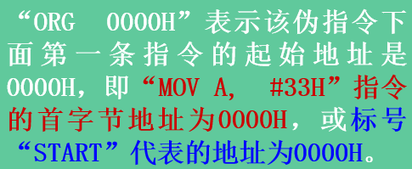
3.3 MCS-51汇编语言程序设计
3.3.1 MCS-51常用伪指令
不同汇编程序允许的伪指令不尽相同。以下介绍的伪指令适用于MCS-51内核的单片机系统，MCS-51中常用的伪指令分为三类：
（1）程序起始与结束伪指令：ORG、END；
（2）符号定义伪指令：EQU、DATA、BIT；
（3）数据表格存储格式定义伪指令：DB、DW、DS。
除此之外，还有SET、BYTE、WORD等伪指令，下面介绍一些MCS-51单片机常用的伪指令。
1．ORG起始地址伪指令
功能：ORG指令用于指定其后的程序或程序段的起始地址
格式：ORG 16位地址
例：
ORG 0000H
START:MOV A, #33H
ADD A, #0AH
MOV 20H,A
…

Slide 50
3.3.1 MCS-51常用伪指令
2．END伪指令
功能：汇编操作结束标志
格式：END
在END以后所写的指令，汇编程序不再处理。一个源程序只能有一个END指令，必须放在所有指令的最后。
3．EQU伪指令
功能：将某个特殊数据或某个存储单元赋予一个符号名称
格式：符号 EQU 数据或汇编符
伪指令EQU将其右边的“数据或汇编符”用左边的符号名称命名，或者说用EQU指令可以给符号名称赋值。EQU伪指令要放在源程序的前面。
4．DATA指令
功能：将一个8位或16位的数据或地址单元赋予一个符号名称
格式：符号 DATA 表达式
数据/地址赋值伪指令DATA的功能与EQU类似，是将其右边“表达式”的值赋给左边的符号名称。“表达式”可以是一个8位或16位的数据或地址，也可以是已定义的符号名称，但不可以是一个汇编符号（如Rn等）。
DATA伪指令可以用在源程序的开头或末尾。

Slide 51
3.3.1 MCS-51常用伪指令
例如：
Addr EQU 01FAH
Samp EQU 37H
RG1 EQU R5
ORG 0000H
JMP MAIN
ORG 0050H
MAIN: MOV DPTR, # Addr; DPTR =01FAH
MOV A, # Samp; A =37H
MOV RG1, #59H; RG1 = R5 =59H
MOV A, RG1; A =59H
END
上述程序段中，Addr EQU 01FAH将数据01FAH赋予字符名称Addr；RG1 EQU R5 将工作寄存器R5赋予字符名称RG1。
例如：InitData DATA 29H；表示用InitData代表29H
EQU、DATA伪指令定义的字符名称，不必先定义后使用！

Slide 52
3.3.1 MCS-51常用伪指令
5．DB指令
功能：从指定的地址单元开始，依次存放若干个8位格式的（字节）数据。
格式：［标号: ］ DB8 位数据表达式
例如：
ORG 0200H
TAB: DB 14, 25H, ’MY’, ’3’
以上指令经汇编后，将对0200H开始的若干内存单元进行如下赋值：（0200H）=0EH，（0201H）=25H，（0202H）=4DH（M的ASCII码），（0203H）=59H（Y的ASCII码），（0204H）=33H（3的ASCII码）。
6．DW指令
功能：从指定的地址单元开始，依次存放若干个16位格式的数据（字数据）。16位数据的高8位存入低地址，低8位存入高地址；不足16位的数据高位用0填充。
格式：［标号: ］ DW 16位数据表达式

Slide 53
3.3.2 MCS-51汇编语言程序的基本结构
MCS-51汇编程序基本结构有顺序结构、分支结构、循环结构、子程序和中断服务程序。
1．顺序结构
顺序结构程序是一种最简单、最基本的程序。它是一种无分支的直线形程序，按照程序编写的顺序依次执行。
2．分支程序设计
分支程序的特点是改变程序的执行顺序，跳过一些指令，去执行另外一些指令。每一个分支都要单独编写一段程序，每一个分支的开始地址应该赋给一个确定的标号。
在MCS-51系列单片机中可以直接用来判断分支条件的指令并不多，只有累加器为零（或不为零）、比较条件转移指令CJNE等，MCS-51单片机还提供了位条件转移指令，如JC，JB等。把这些指令结合在一起使用，就可以完成各种各样的条件判断。

Slide 54
3.3.2 MCS-51汇编语言程序的基本结构
3．循环程序设计
循环程序一般由4部分组成。
（1）置循环初值。即设置循环过程中有关工作单元的初始值，如置循环次数、地址指针及工作单元清零等。
（2）循环体。即循环的工作部分，完成主要的计算或操作任务，是重复执行的程序段。
（3）循环修改。每循环一次，就要修改循环次数、数据及地址指针等。
（4）循环控制。根据循环结束条件，判断是否结束循环。
如果在循环程序的循环体中不再包含循环程序，即为单重循环程序。如果在循环体中还包含有循环程序，那么这种现象就称为循环嵌套，这样的程序就称为二重循环程序或三重以至多重循环程序。在多重循环程序中，只允许外重循环嵌套内重循环程序，而不允许循环体互相交叉，也不允许从循环程序的外部跳入循环程序的内部。

Slide 55
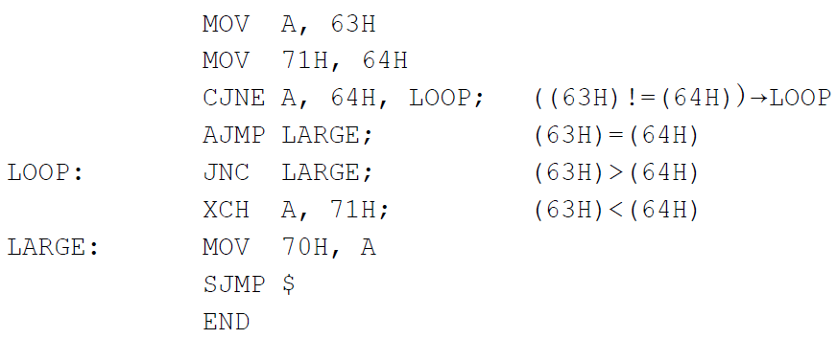
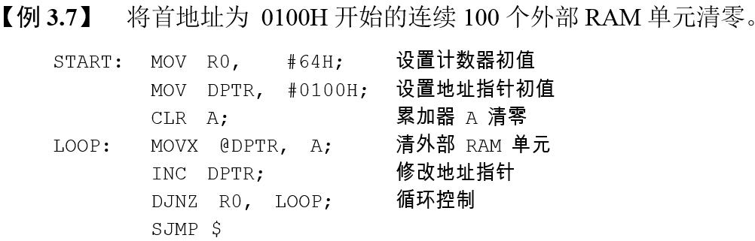
3.3.2 MCS-51汇编语言程序的基本结构
顺序结构
分支结构
循环结构

Slide 56
3.3.2 MCS-51汇编语言程序的基本结构
4．子程序设计
在用汇编语言编程时，某些任务或功能需要多次使用，且该任务或功能相对较独立，则可以将其编写为一个程序段，需要时通过指令直接调用，这种程序段称为子程序。每个子程序都有唯一的标号，在使用时，MCS-51有两个指令可以调用子程序：ACALL Addr11和LCALL Addrl6。指令中的地址为子程序的入口地址（即标号）。在执行这两条指令时，单片机将当前的PC值压入堆栈。子程序的最后是返回指令RET，这条指令将堆栈的内容传入PC中，保证程序返回到调用的地方继续运行。
使用子程序还可以减少源程序和目标程序的长度，但从程序的执行来看，每调用一次子程序都要附加保护断点、进栈和出栈等操作，增加程序的执行时间。在汇编语言源程序中使用子程序时，一般要注意两个问题：参数传递和现场保护。

Slide 57
3.3.2 MCS-51汇编语言程序的基本结构
5．中断服务子程序
MCS-51中断服务子程序是为响应某个中断源请求服务的独立子程序，该子程序独立于主程序之外，不会在主程序中被调用。MCS-51中断服务子程序返回指令为RETI，而其普通子程序返回指令为RET。MCS-51中断服务程序的详细介绍与设计步骤将在第4章讲解。
汇编程序学习方法：
(1)通过编写简短、完整程序熟悉汇编指令及伪指令使用方法；
(2)通过编写程序掌握不同程序结构的实现方法，熟悉；
(3)在集成开发环境在线仿真验证；
(4)将程序运行于实际电路板分析运行效果，改进程序。
关键之处：实际动手编写程序！

Slide 58
3.4 MCS-51单片机的C程序设计
汇编语言在控制底层硬件方面有着良好的性能且执行效率高，但其本身是一种低级语言，编程效率低下，可移植性和可读性差，维护不方便。
C语言编程可以采用模块化的思想进行编程，很多的软件库、函数等编写好后可以进行多次的重复利用，并且能方便移植到其他的工程中去，因此采用C语言开发MCS-51单片机的软件，可以加快软件开发进度。

Slide 59
3.4.1 C51与标准C的简单比较
1．MCS-51存储类型及存储区域
MCS-51的程序存储器最大外扩64K Bytes，片外数据存储器最多也可扩展64K Bytes，片外存储器地址范围均为0000H～0FFFFH。片内数据存储器可用以下关键字说明：
data：直接寻址区，为内部RAM的低128字节00H～7FH；
idata：间接寻址区，包括整个内部RAM区256字节00H～0FFH；
bdata：可位寻址区，20H～2FH。

Slide 60
3.4.1 C51与标准C的简单比较
需要注意的是，MCS-51单片机的程序存储器是片内+片外总共不超过64K Bytes，而数据存储器片内和片外可用共存，即片外最多可以扩展64K Bytes，同时片内集成的数据存储器也可以使用，只是片外和片内数据存储器访问指令不同（访问片外用MOVX指令，访问片内使用MOV指令），因此MCS-51单片机的数据存储器最多可以使用的空间为片内RAM+片外最大64K Bytes。
2．存储模式
MCS-51单片机采用C51进行软件开发时，需要确定其存储模式。存储模式决定了没有明确指定存储类型的变量，函数参数等的默认存储区域，共三种类型。
① Small模式：所有默认变量参数均装入内部RAM，优点是访问速度快，缺点是空间有限，只适用于小程序。
② Compact模式：所有默认变量均位于外部RAM区的一页（256Bytes），具体哪一页可由P2口指定，在STARTUP.A51文件中说明，也可用pData指定，优点是空间较Small宽裕，速度较Small慢，较Large要快，是一种中间状态。
③ Large模式：所有默认变量可放在多达64KB的外部RAM区，优点是空间大，可存变量多，缺点是速度较慢。

Slide 61
3.4.1 C51与标准C的简单比较
3．存储类型声明
变量或参数的存储类型可由存储模式指定默认类型，也可由关键字直接声明指定。各类型分别用code，Data，iData，xData，pData说明，例：
Data unsigned int iTemp=0; //变量iTemp存放在片内00H～7FH范围内。
xData unsigned char cRece[10]; //数组cRece存放在片外的RAM区域。
4．变量类型声明
C51提供以下几种扩展数据类型：
① bit 位变量值为0或1；
② sbit 从字节中定义的位变量 0或1；
③ sfr sfr字节地址 0～255；
④ sfr16 sfr字地址 0～65535。
其余数据类型如：char，short，int，long，float等与标准C相同。
5．位变量与声明
bit型变量可用内部RAM的20H～2FH。 针对特殊功能寄存器SFR，sbit可作如下定义：
sbit P22=P2^2；
sbit Ac=PSW^6。

Slide 62
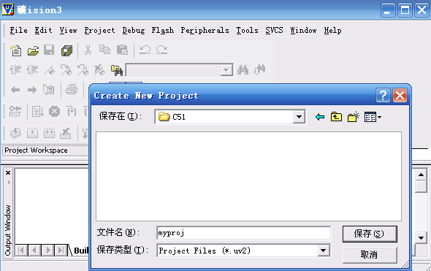
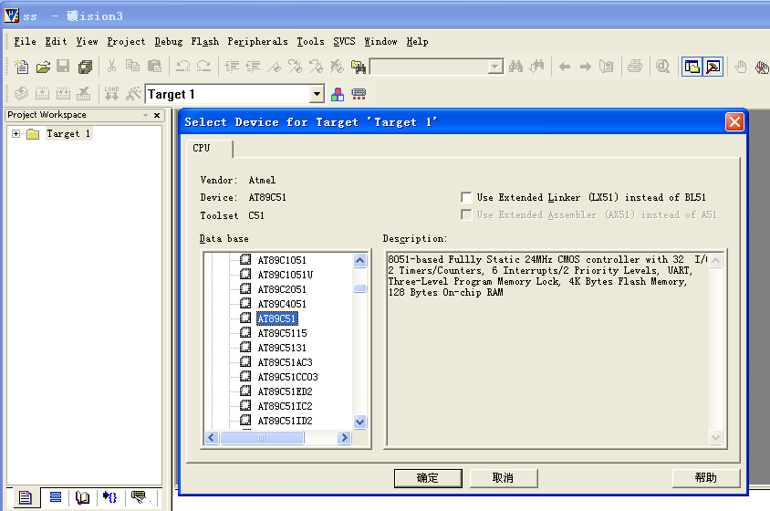
3.4.2 MCS-51单片机的软件开发工具与程序设计
1．开发工具
KEIL Software软件是单片机工程设计编程的较为经典的一款设计工具，也是单片机设计中最为完善的一款工具。Keil Software 集成开发环境可以对MCS-51系列单片机进行编程，如创建源程序、输出执行文件、代码测试、仿真等。
2．程序开发
采用KEIL Software软件进行程序开发流程如下：首先，创建一个工程，从器件库中选择目标器件，配置工具设置；其次，用C语言或汇编语言编写源程序；然后，用工程管理器生成应用，修改源程序中的错误；最后，对代码进行测试、连接和应用。

Slide 63
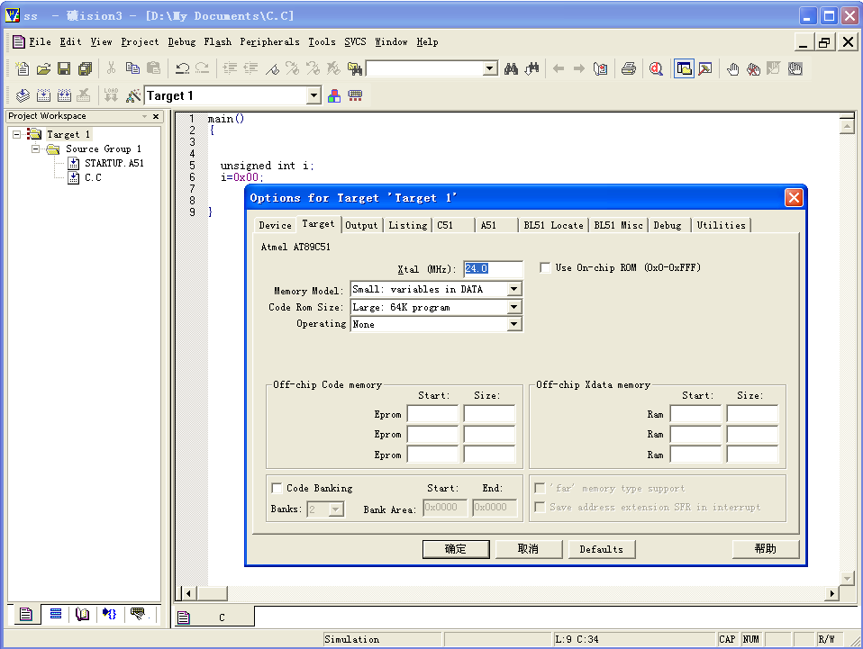
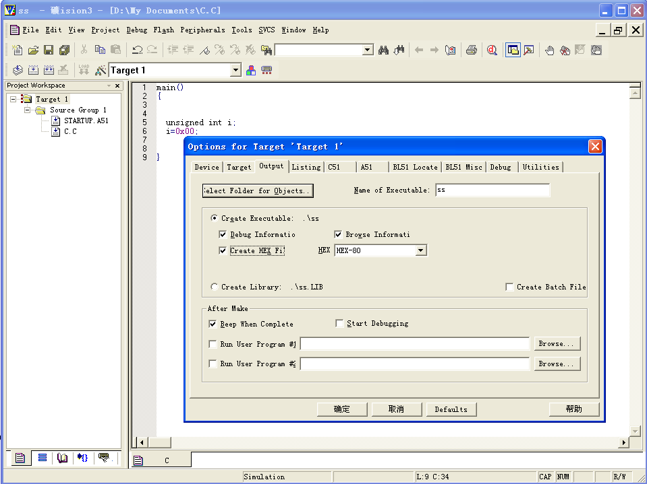
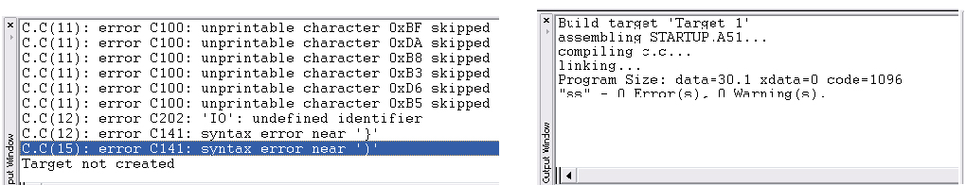
完成相关参数配置：CPU型号、仿真方式、是否生成执行文件等
编译生成执行文件、查看编译结果等
无论采用何种开发环境及开发工具，也无论是C程序还是汇编程序，单片机程序开发中必须掌握相关的调试方法：断点、单步、查看内存变量取值变化等方法！

Slide 64
本 章 小 结
MCS-51单片机指令系统具有简单明了、执行效率较高的特点，熟练掌握这些指令对于使用汇编指令编写软件非常重要。
MCS-51单片机的指令按其源操作数的寻址方式，有立即寻址、直接寻址、寄存器寻址、寄存器间接寻址、变址寻址、相对寻址和位寻址等七种寻址方式。需要特别注意寄存器间接寻址、变址寻址和相对寻址几种寻址方式的用法。
MCS-51单片机指令共111条，由数据传送指令（29条），算术操作指令（24条），逻辑运算指令（24条），控制转移指令（17条）和位操作指令（17条）组成。
C51作为近年MCS-51单片机软件开发使用最广泛的一种方式。熟练掌握C51特有的使用技巧，熟悉开发工具和编程方法对于快速、高效开发MCS-51单片机的软件非常重要。

